Slide 1
www.piacenzatrec.eu

Slide 2
www.piacenzatrec.eu
Su proposta dell'associazione
Piacenza Cultura e Sport
che si è resa disponibile a fare da ponte tra
«Addetti ai lavori» e Studenti/Cittadinanza non esperta,
è stato promosso questo Progetto di
SENSIBILIZZAZIONE E ALFABETIZZAZIONE CULTURALE DI BASE SULL’AUTISMO

Slide 3
www.piacenzatrec.eu
È frutto di un lavoro di Rete tra docenti professioniste con esperienza e formazione in materia di autismo appartenenti al gruppo SAI (Sportelli Autismo Italia)

Slide 4
Il Gruppo SAI, nato nel 2016, è composto e dedicato solo ai docenti operatori degli Sportelli Autismo che afferiscono nel territorio italiano:
ai Centri Territoriali per l'Inclusione (CTI),
alle Scuole Polo per l'Inclusione (SPI)
e ai Centri Territoriali di Supporto (CTS) risorse scolastiche distribuite capillarmente a livello provinciale.

Slide 5
Il Gruppo SAI è nato spontaneamente dall'esigenza di annullare le distanze geografiche e di poter condividere generosamente idee, materiali, proposte formative, definire linee programmatiche di intervento comuni e progettare insieme proposte a servizio della Comunità Nazionale.

Slide 6
Il gruppo SAI conta attualmente 391 componenti
rappresentanti degli Sportelli Autismo di 12 regioni e 41 province/comuni d’Italia.

Slide 7
Lo scambio viene prioritariamente effettuato attraverso la condivisione su una mailing list.
La realizzazione dei progetti invece, prevede l’adesione su base volontaria, a gruppi di lavoro che, sempre prioritariamente on line, perseguono l’obiettivo.

Slide 8
Attualmente il Gruppo SAI conta la partecipazione onorevole del
Professore Lucio Cottini
Ordinario di Didattica e Pedagogia Speciale, Università di Udine,
Presidente della Società Italiana di Pedagogia Speciale (SIPeS)
e membro del Comitato Scientifico Inclusione Scuola della,
che ci ha onorato del Patrocinio e che ringraziamo

Slide 9
ed
Elisabetta Scuotto
Coordinatrice Responsabile Sportello Informativo e Biblioteca Specializzata
Centro Servizi Autismo V Circolo PC
che fornisce al SAI, nell’ambito del proprio lavoro o su base Volontaria:
Supporto Tecnico per l’editing dei progetti,
Contributi per la Documentazione e la Ricerca ON LINE,
Pubblicazione – Linkaggio sul proprio Sito di alcune iniziative condivise in rete con diverse Realtà Territoriali nell’ottica di:

Slide 10
Fare Rete per l’ Inclusione
Pari dignità
Rispetto
Fiducia
Realta’ territoriali

Slide 11
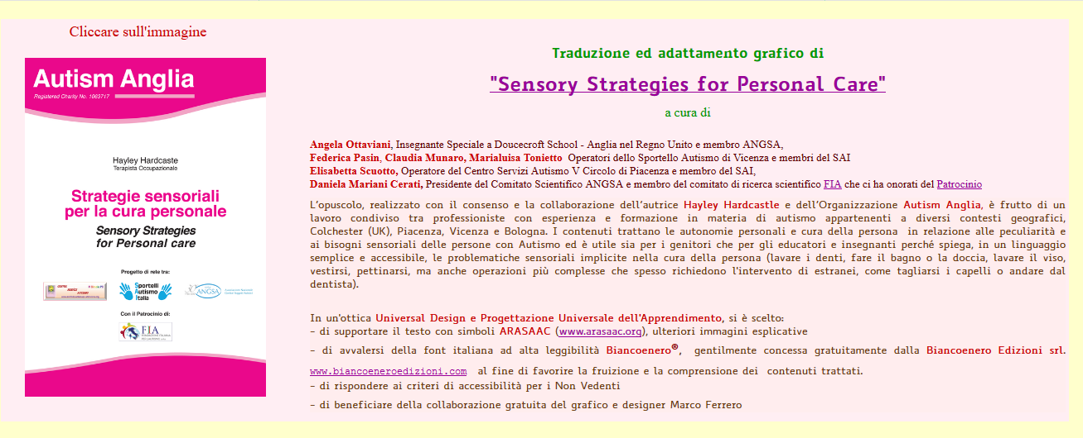
2018

Slide 12
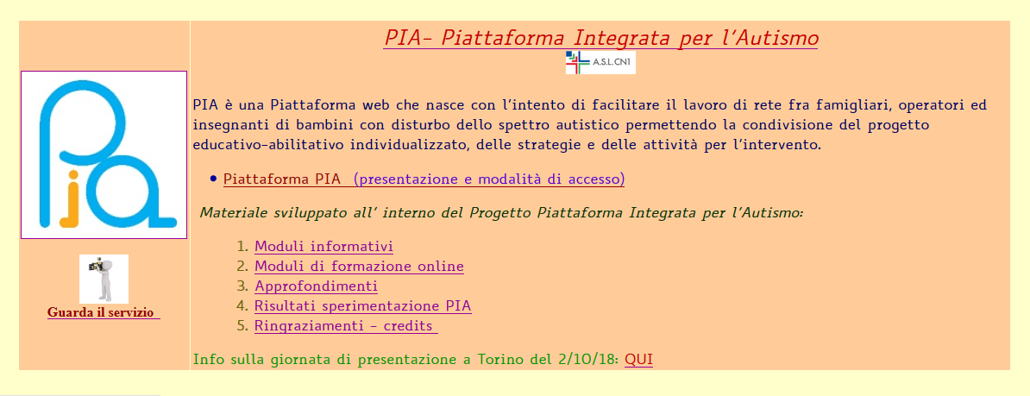
2018

Slide 13
2019

Slide 14
Espansione Autismo
Origini del progetto:

Slide 15
Struttura:
www.piacenzatrec.eu
Il gioco
Questo progetto ha previsto la realizzazione 90 domande con 3 risposte: 1 giusta e 2 errate collegate al Gioco da tavolo:

Slide 16
www.piacenzatrec.eu
Uscito nel 2015 (Guarda il video: https://youtu.be/f44DGr--lNI)
e presentato anche all’Expo di Milano 2015

Slide 17
www.piacenzatrec.eu
perché le domande sono caricate sulla Piattaforma
in modalità OPEN FREE per raggiungere il maggior numero di utenti in tutta Italia
(Studenti, operatori, familiari, cittadinanza interessata)
Si può giocare però in modo a sé stante
www.piacenzatrec.eu

Slide 18
Autrici:
www.piacenzatrec.eu
Sportello Autismo di Rovigo
Sportello Autismo di Cosenza
Sportello Autismo di Cosenza
Sportello Autismo di Vicenza
Centro Servizi Autismo V Circolo Piacenza
Sportello Autismo Prato
Ballarin Mariagrazia
Cava Rosella Paola
Golluscio Rosa Maria
Munaro Claudia
Scuotto Elisabetta
Vannucchi Stefania

Slide 19
Supervisione a cura di:
Dr. Zoccante Leonardo
Neuropsichiatra Infantile Referente scientifico per i Disturbi dello Spettro Autistico presso l'Istituto Superiore di Sanità per la regione Veneto. Coordinatore del gruppo interdisciplinare dei disturbi ASD presso l'Azienda Ospedaliera Universitaria Integrata di Verona
Dr. Zoccante Leonardo

Slide 20
Grafica:
In un'ottica Universal Design e Progettazione Universale dell'Apprendimento, ci si è avvalsi per le domande della font italiana
ad alta leggibilità Biancoenero® Edizioni S.r.l. –
al fine di favorire la lettura, fruizione e
la comprensione dei contenuti trattati
www.biancoeneroedizioni.com

Slide 21
Come iniziare:

Slide 22
Come iniziare:

Slide 23
Qualche esempio sul linguaggio…
DOMANDA 53
Come è il linguaggio nelle persone Asperger o ASD Livello 1? | Completamente assente Normale Presente e più che adeguato se parlano di ciò che interessa
DOMANDA 54
Una caratteristica della comunicazione delle persone Asperger o ASD Livello 1 è? | Cambiare continuamente argomento Parlare di due cose contemporaneamente Parlare assiduamente di quello che li interessa
DOMANDA 55
Affermare che "le persone Asperger ­(ma anche quelle con ­autismo di livello 2 ­e 3) sono particolarm­ente abili a comunicare dove hanno male ­e quale problema di s­alute li fa soffrire"­ è: | Falso Vero Vero con i genitori

Slide 24
DOMANDA 56
Nelle Persone con Asperger o Livello 1 di gravità come sono l’uso e la comprensione dell’ironia, dei doppi sensi, delle metafore, dell’umorismo? | Di norma compromessi Molto sviluppati Compromessi solo di rado
DOMANDA 58
Come sono il linguaggio e il tono di voce di una persona Asperger o ASD Livello 1? | Normale Particolarmente adatti alla recitazione e al canto A volte inusuale, troppo basso o monotono o troppo alto e stridulo
DOMANDA 59
Nelle persone Asperger o ASD Livello 1 le difficoltà di comunicazione con gli altri: | Insorgono solo quando sono adulti Permangono per tutta la vita, anche se possono migliorare Sono presenti solo quando sono piccoli

Slide 25
... e tanto altro!
Aspetti Sensoriali – Motori – Cognitivi – Diagnostici… e indicazioni utili per
relazionarsi
risolvere problemi
interagire al meglio!

Slide 26
Grazie
Grazie

